Slide 1


Firewall
Prof. Ricardo Rall

Slide 2
Firewall
Definição:
Uma barreira de proteção, que controla o tráfego de dados entre seu computador e a Internet (ou entre a rede onde seu computador está instalado e a Internet).

Slide 3
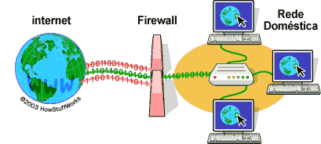
Servidor Firewall

Slide 4
Firewall
Objetivo:
Permitir somente a transmissão e a recepção de dados autorizados.
Baseados na combinação de hardware e software
Baseados somente em software.

Slide 5
Firewall
Funcionamento:
Baseado em filtragem de pacotes
Baseado em controle de aplicações
Híbridos (Statefull Inspection)

Slide 6
Firewall
1 - Filtragem de pacotes:
Redes médias e pequenas.
Determina que endereços IPs e dados podem estabelecer comunicação e/ou transmitir/receber dados.
Problema: regras aplicadas podem ser muito complexas e causar perda de desempenho da rede ou não serem eficazes no suficiente.
Restringe a trabalhar nas camadas TCP/IP, decidindo quais pacotes de dados podem passar e quais não. Tais escolhas são regras baseadas nas informações endereço IP remoto, endereço IP do destinatário, além da porta TCP usada.

Slide 7
Firewall
Portas:
Existem 65.536 portas TCP, numeradas de 1 a 65536. Cada porta pode ser usada por um programa ou serviço diferente. Além do endereço IP, qualquer pacote que circula na internet precisa conter também a porta TCP a que se destina.
É isso que faz com que um pacote chegue até o servidor web e não ao servidor FTP instalado na mesma máquina.

Slide 8
Firewall
Portas:
Número de porta TCP | Descrição
20 | Servidor FTP (File Transfer Protocol, protocolo de transferência de arquivo) (canal de dados)
21 | Servidor FTP (canal de controle)
22 | SSH (administração remota)
23 | Servidor Telnet
53 | Transferências de zona DNS (Domain Name System, sistema de nomes de domínios)
80 | Servidor da Web (HTTP, Hypertext Transfer Protocol, protocolo de transferência de hipertexto)
110 | POP3 (recebimento de e-mail)
113 | Smtp (envio de e-mail)
137, 138 e 139 | Netbios (compartilhamento Windows)

Slide 9
Firewall
2 – Firewall de camada de Aplicação
Verificam os pacotes até a camada 7 (modelo OSI).

Slide 10
Firewall
3 – Controle de aplicação (statefull Inspection):
Firewalls de controle de aplicação (exemplos de aplicação: SMTP, FTP, HTTP, etc) e pacotes, são instalados geralmente em computadores servidores e são também conhecidos como proxy.
Verificam os pacotes na camada 3 (modelo OSI) e se necessário até a camada 7.

Slide 11
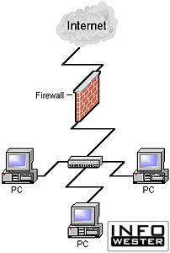
Firewall
3 – Controle de aplicação:
Não permite a comunicação direta entre a rede e a Internet.
Tudo deve passar pelo firewall, que atua como um intermediador.
Mais complexo e seguro.
Acompanhamento preciso (recursos de log e ferramentas de auditoria)

Slide 12
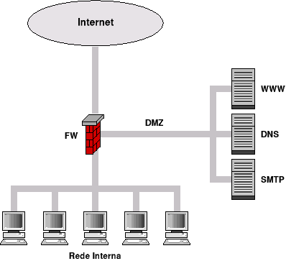
Firewall
Esquema 1
DeMilitarized Zone ou "zona desmilitarizada"

Slide 13
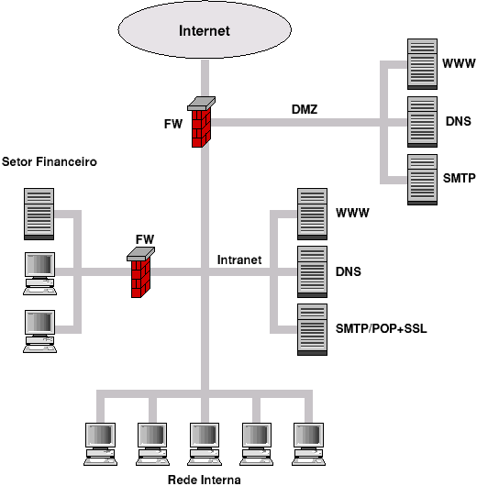
Firewall
Esquema 2

Slide 14
Firewall
Principais razões para utilizar:
Impedir que sua rede ou seu computador seja acessado sem autorização.
É um grande aliado no combate a vírus e cavalos-de-tróia (malwares).
Evitar que os usuários acessem serviços ou sistemas indevidos. Conseqüente aumento de produtividade.

Slide 15
Firewall
Exemplos:
Firewall XP
ZoneAlarm
IpTables
Squid
Firewall 1
Microsoft Isa

Slide 16
Firewall
Funcionamento:
  Um firewall é um programa ou dispositivo de hardware que filtra as informações que entram pela conexão da Internet para a rede de conexão ou o sistema do computador.
  Se um pacote de informações recebido estiver marcado pelos filtros, não vai receber permissão para passar.

Slide 17
Firewall
Filtros podem se basear em:
  Endereço IP.
  Nomes de domínio.
  Protocolos.
  Portas.
  Palavras específicas.

Slide 18
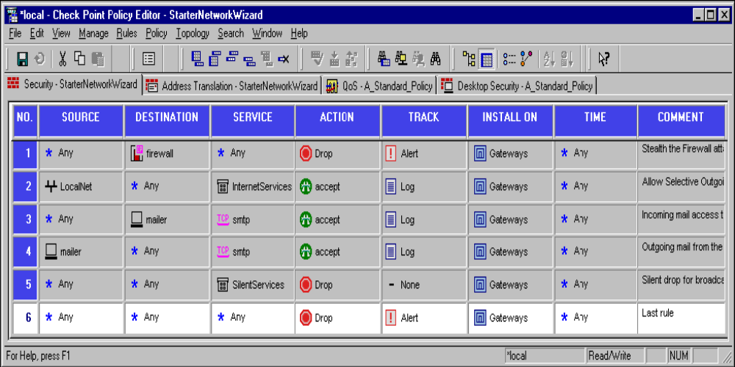
Servidor Firewall
Exemplo de regra:

